Slide 1
INNOVASJONSKAPASITET
Mobilitetskonferansen
Rune Bjerke & Inger Stensaker, NHH
27. mars 2023

Slide 3
Er det mulig å bygge innovasjons-muskler?

Slide 4
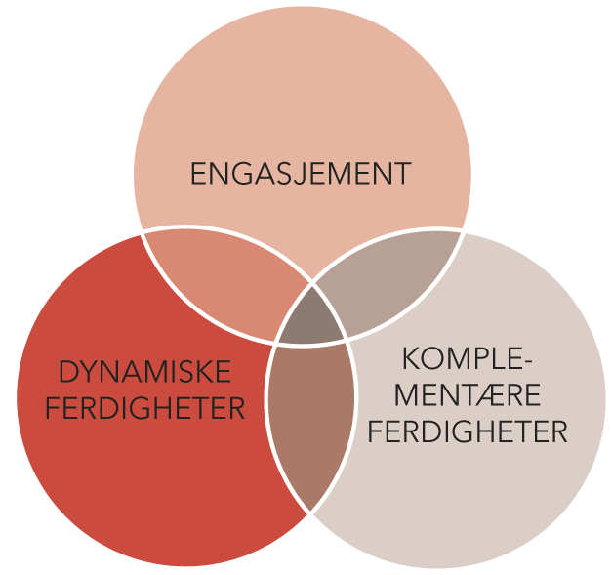
INNOVASJONSKAPASITET
Distribusjon
Markedsføring
Produksjon
Finans
Teknologi
Sense
Gripe
Transformere
Meyer, Stensaker, Bjerke, Haueng 2022

Slide 5
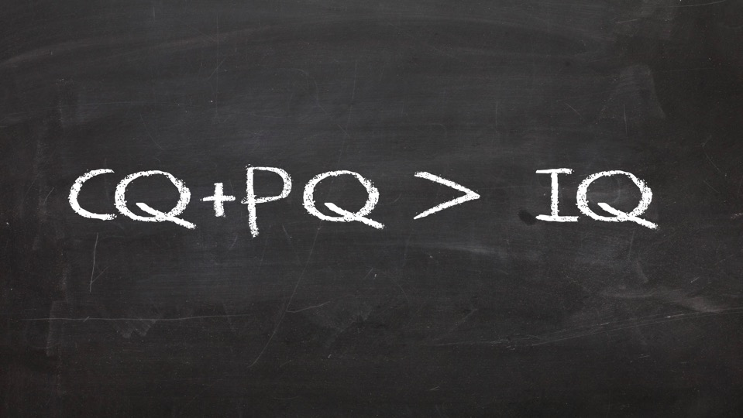

Slide 6
Ulike måter etablerte virksomheter kan bygge innovasjons-kapasitet
Innenfor organisasjonens grenser
På tvers av organisatoriske grenser
TOHENDIG
RANDSONE
ØKOSYSTEM
PARTNERSKAP
SPIN-OFF
Meyer, Stensaker, Bjerke & Haueng, 2022

Slide 7
DEN TOHENDIGE LØSNINGEN

Slide 8
Den tohendige løsningen
Ledelsen
ETABLERTE FORRETNINGS-ENHETER
NYE FORRETNINGS-MULIGHETER
Kjennetegn:
Strukturell deling med maks avstand
Skaper rom for innovasjon
Mobiliserer gjennom spesialisering
Ledelseskrav
Delt fokus hos adm.dir/toppledelsen
Gi tilstrekkelig autonomi til ny enhet
Støtte og beskytte ny enhet
O’Reilly & Tushman 2004; 2016

Slide 9
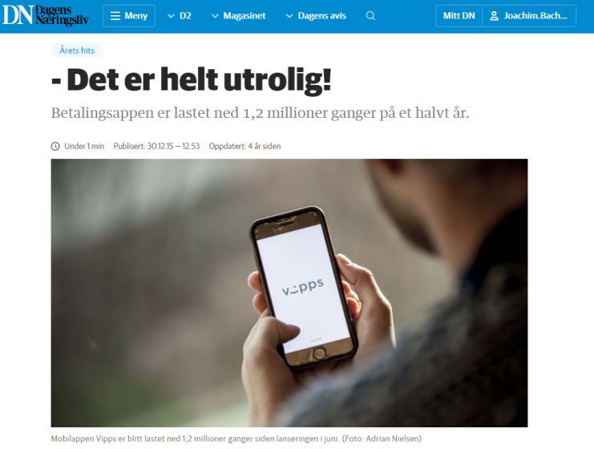

Slide 10
Skalering gjennom partnerskap

Slide 11
Innovasjon i randsonen
Kjerne
Randsone

Slide 12
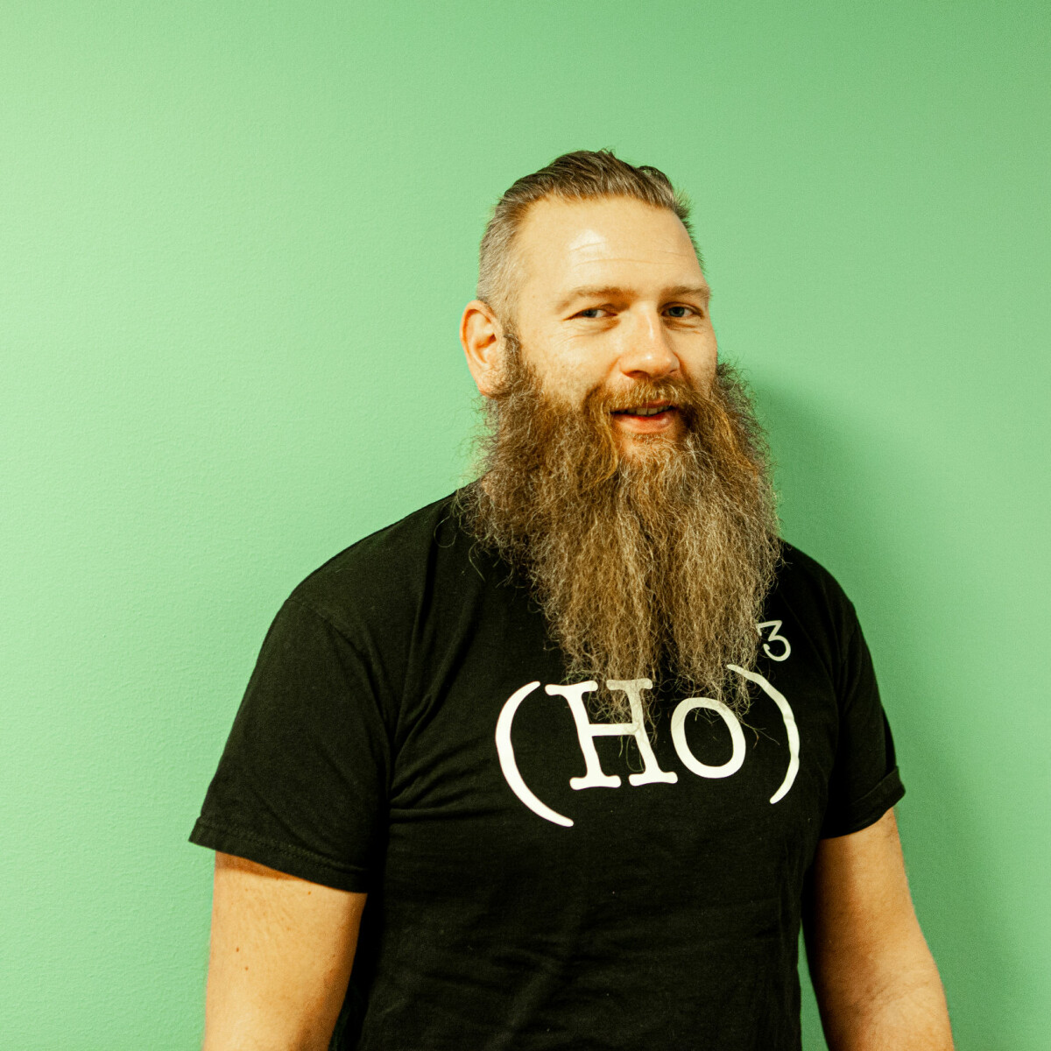
Det blir litt som Columbus. En vet ikke hvor vi havner. Men samtidig som vi lar oss føre av vinden, så måler vi opp kartet underveis. Det finnes ikke noe kart vi kan navigere etter, det er ingen som har vært der før
DNBs NEW TECH LAB

Slide 13
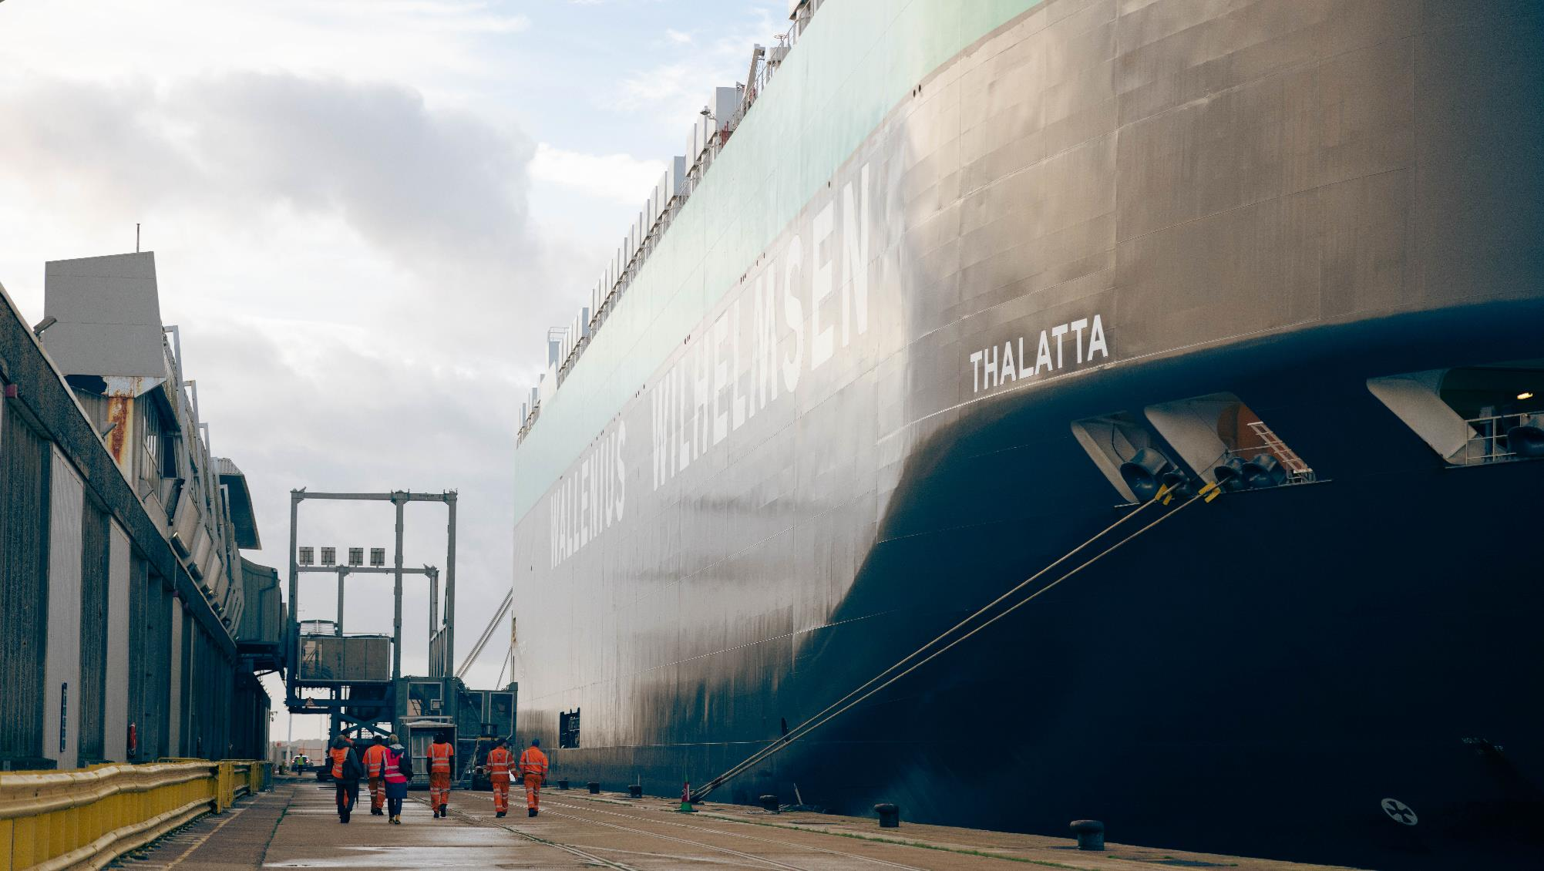
Innovasjon gjennom partnerskap

Slide 14
Nye forretningsmodeller. Nye vekstregioner.
Nye partnerskapsstrategier.
Terminals
Factory and plants
Terminals
Processing centers
Vessels
End customers

Slide 15
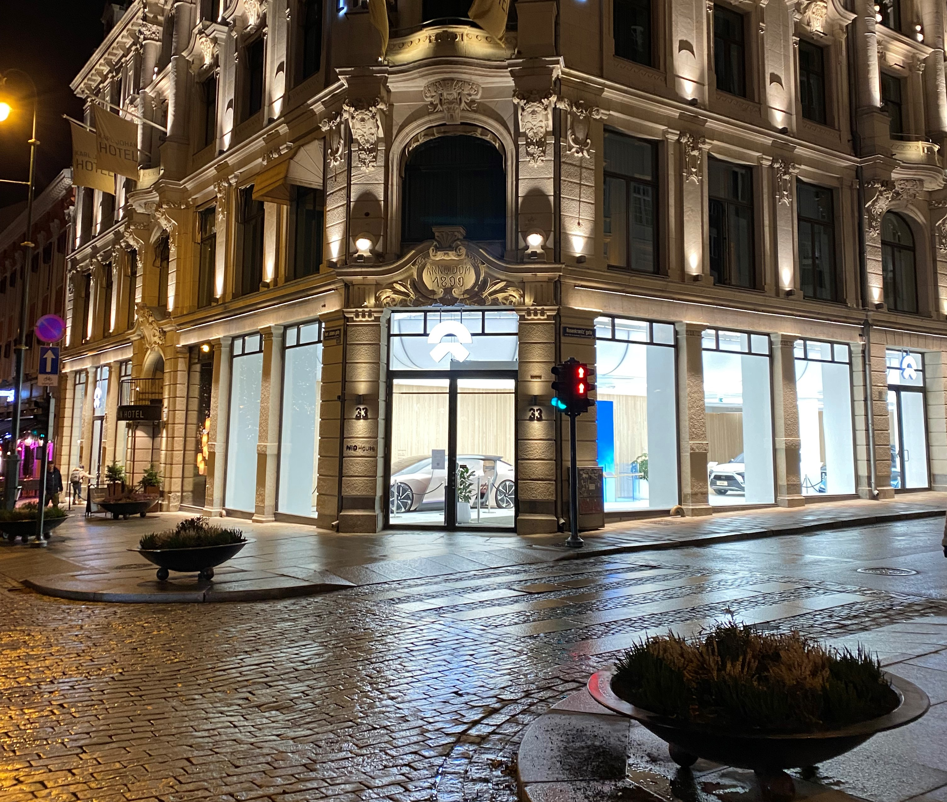

Slide 16
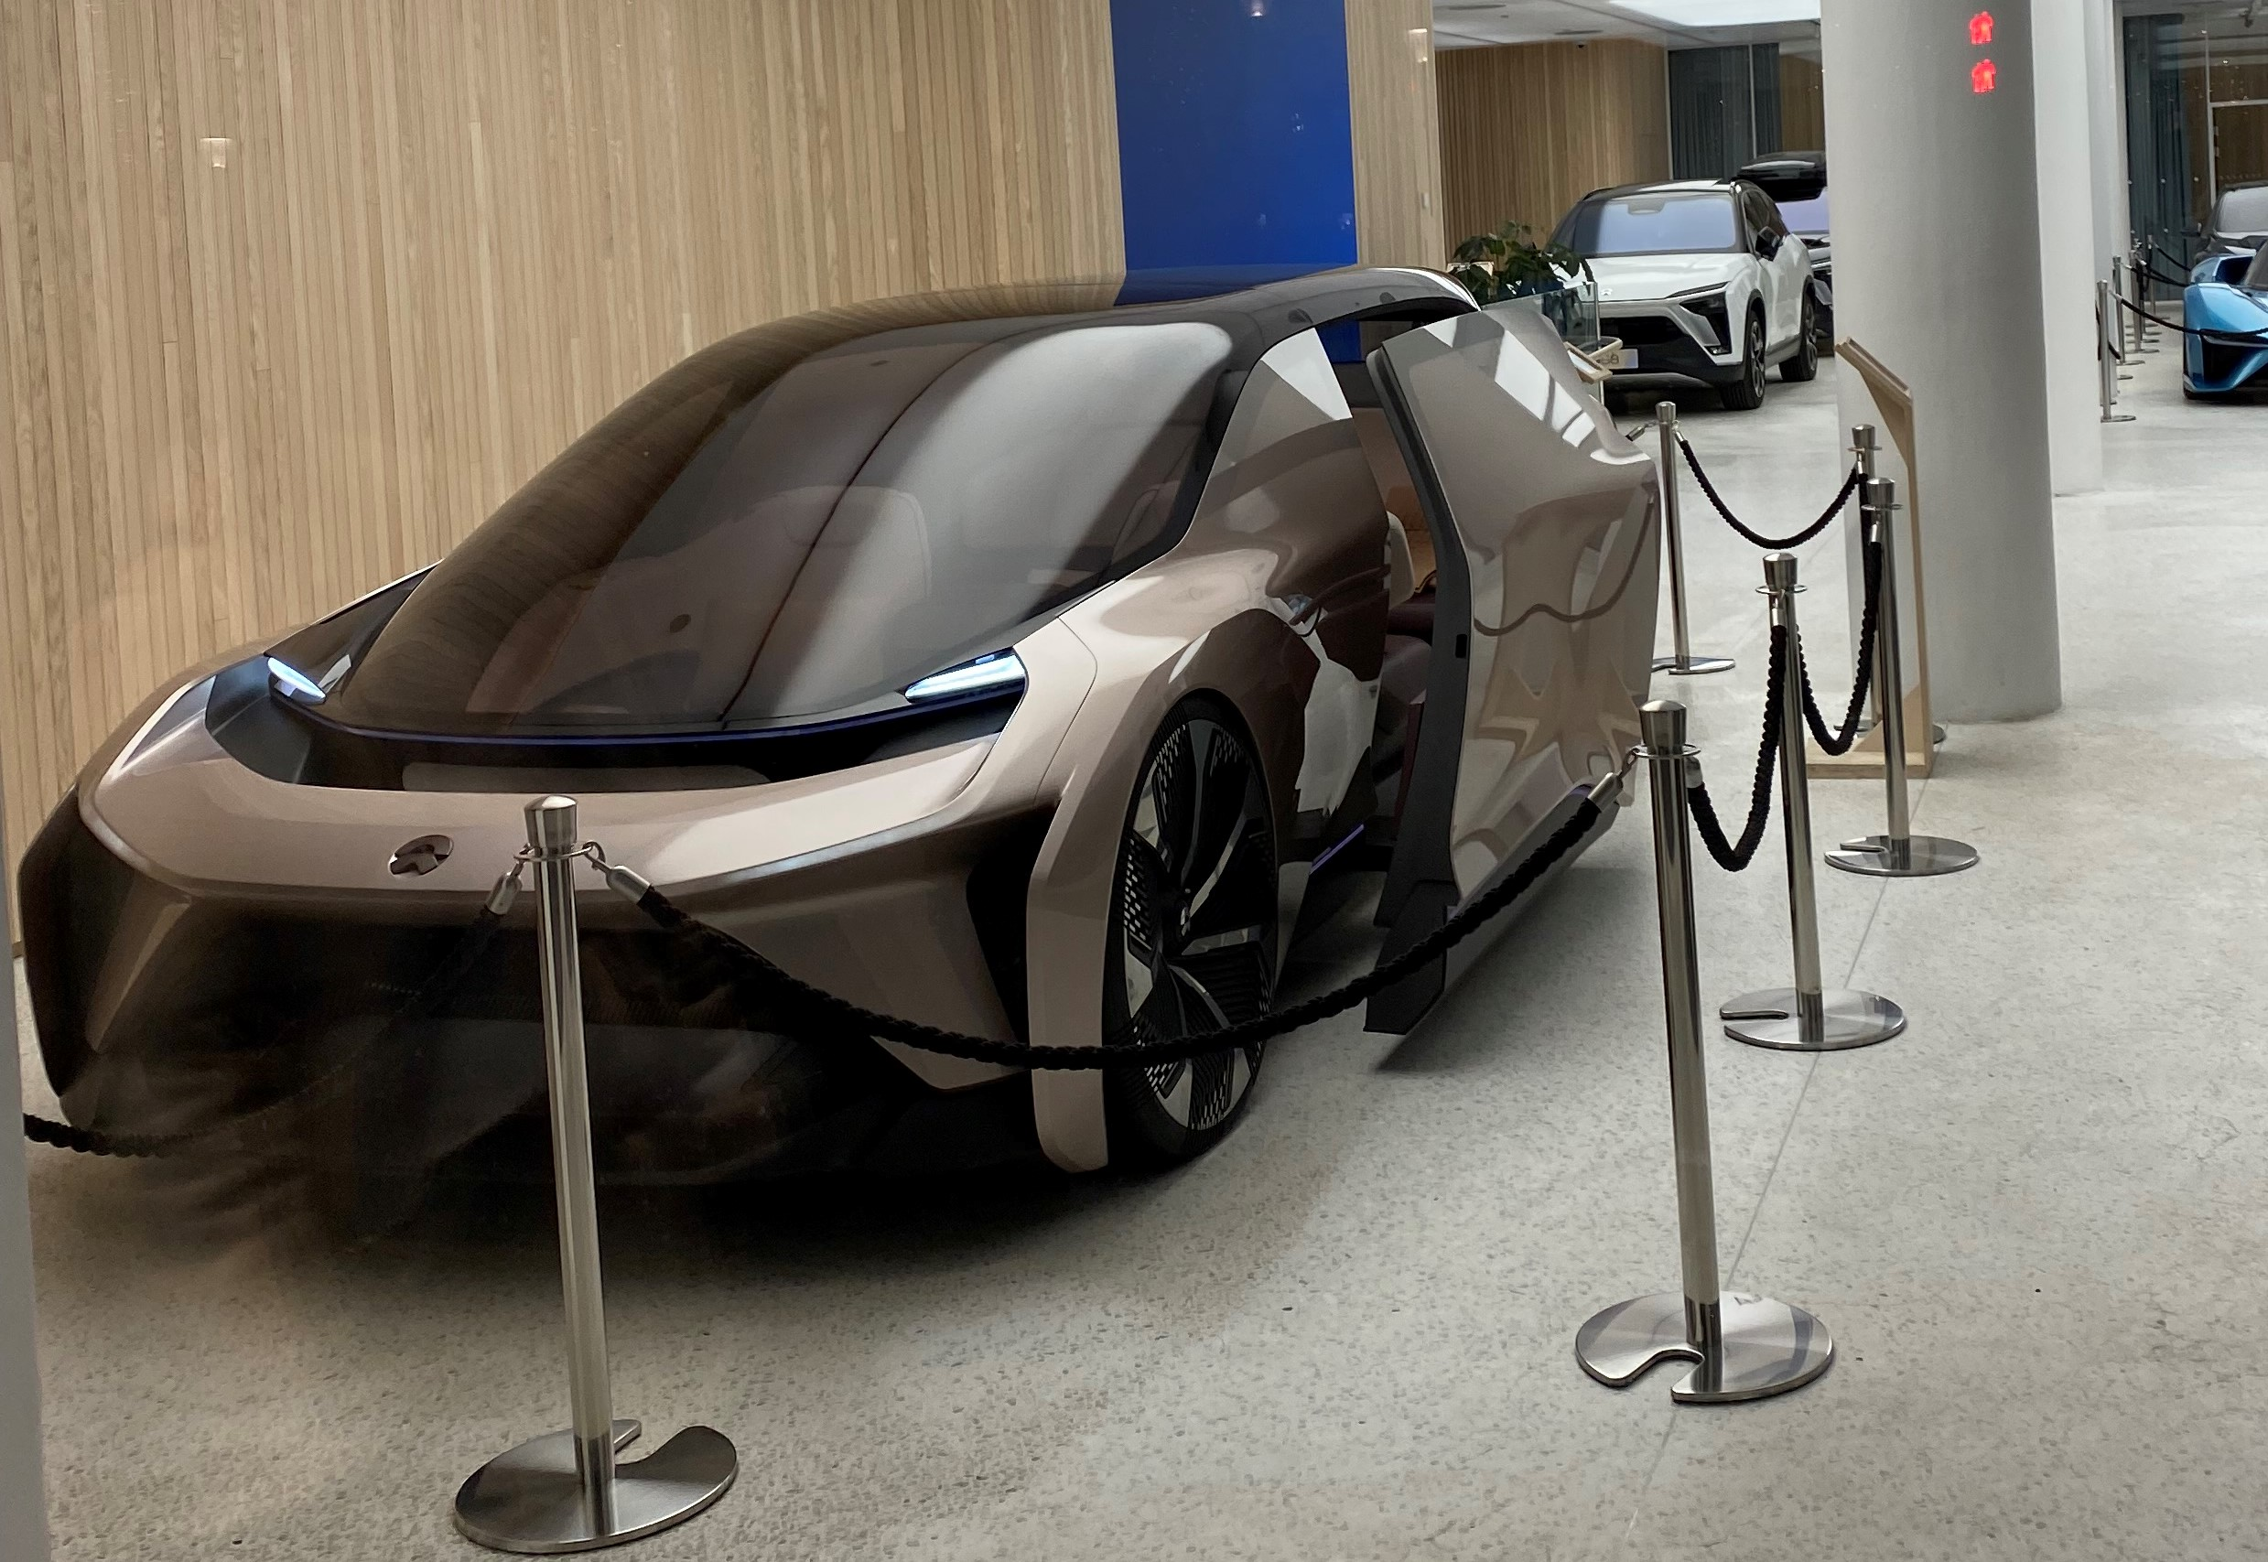

Slide 17
Takk for oss!
Vil du lese, se eller høre mer om innovasjonskapasitet:
Se animasjonsvideo med introduksjon til boken: https://www.youtube.com/watch?v=WiTvJJgrgBw
Hør på NHHs podcast «Lederskap» hvor Therese Sverdrup og Tellef Raabe snakker om boken med Christine Meyer & Rune Bjerke.

